Slide 1


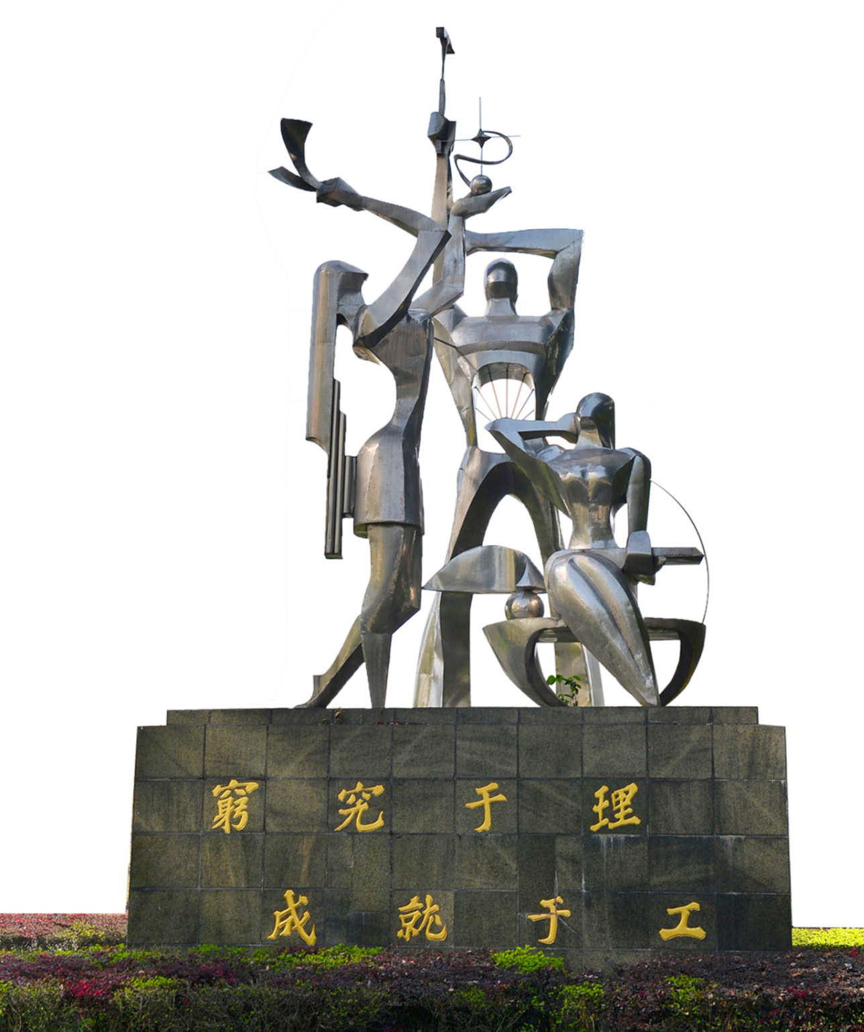
遥感图像中道路
提取和分类研究
答辩人：
吴志鹏
导 师：
罗瑞 讲师
学 号：
201805100113

Slide 2







研究过程
研究思路与方法
RESEARCH PROCESS
RESEARCH IDEAS AND METHODS
研究背景和意义
目录
RESEARCH BACKGROUND
AND SIGNIFICANCE
CONTENTS
结束
结论与展望
END
CONCLUSION AND OUTLOOK
主要工作体现
THE MAIN WORK REFLECTS

Slide 3
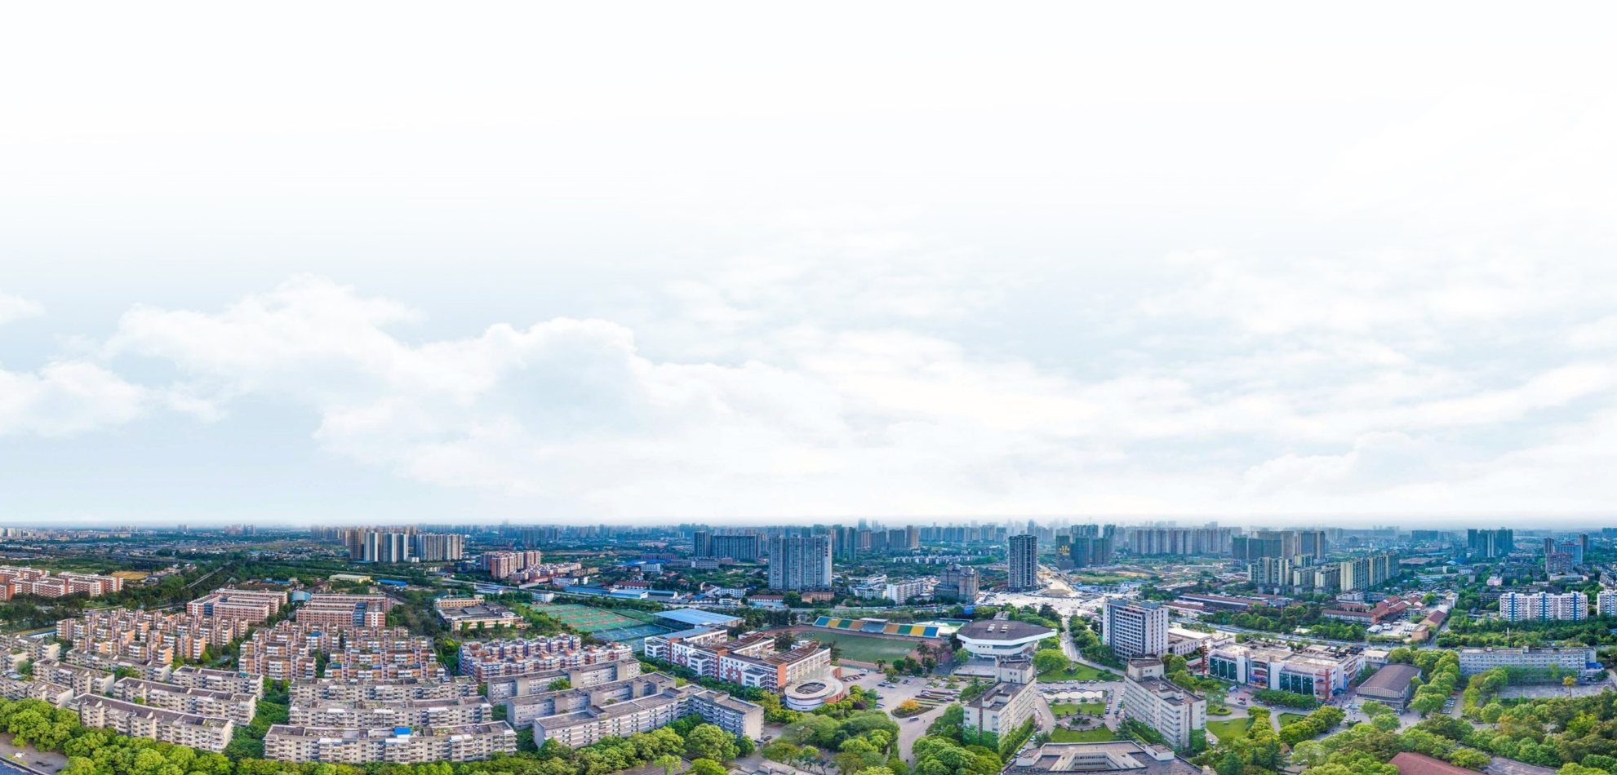

01
研究背景和意义
RESEARCH BACKGROUND AND SIGNIFICANCE

Slide 4


选题目的与意义
目的与意义
道路信息对智慧城市、智慧交通建设十分重要；
而遥感具有范围广、速度快、 客观、 经济、准确等优势；
故从遥感影像中提取和分类道路信息意义重大。

Slide 5
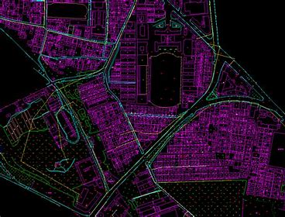
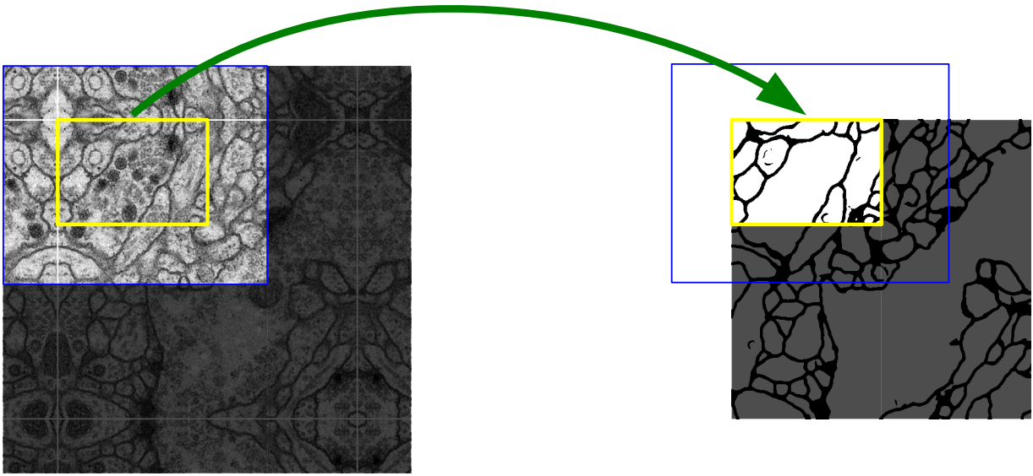
研究现状
深度学习
由于2015年深度学习网络U-Net在医学影像分割大放异彩，能够很好的提取细胞壁信息、分割细胞。后来被广泛运用到图形分割领域。
道路提取
于是在2015年后，用深度学习提取遥感影像中的地物信息十分热门。

Slide 6
02
研究思路与方法
RESEARCH IDEAS AND METHODS

Slide 7
研究思路与方法
搭建环境
数据集预处理
训练模型
结果分析
软件环境为：VSCode和Python3，采用pytorch-GPU 、opencv、skimage 等库。
使用马萨诸塞州道路数据集。数据集增广、裁剪和数据集划分。
U-Net模型提取；CNN模型分类。调试模型参数、训练数据集。
对道路提取结果进行量化评估，使用评价指标分析不同模型参数的提取结果。
04
03
02
01

Slide 8
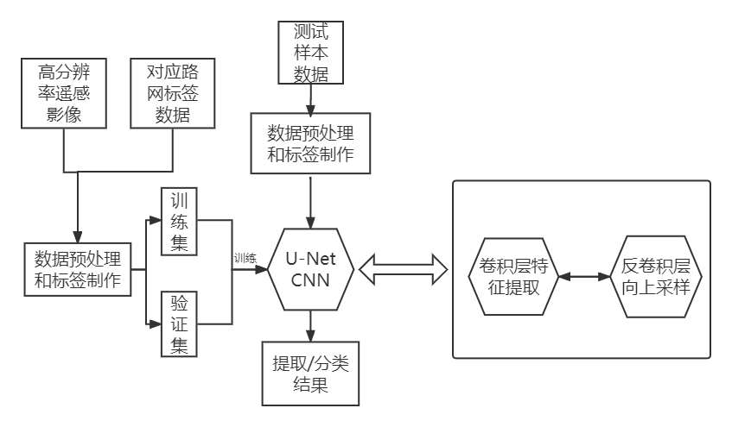
技术路线图
小标题
遥感影像道路提取分类技术路线图

Slide 9
03
研究过程
RESEARCH PROCESS

Slide 10
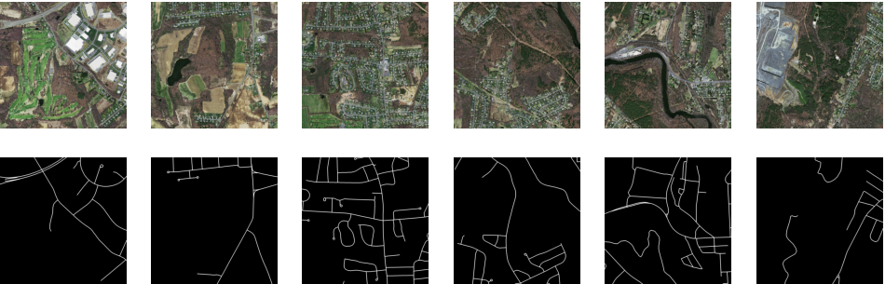
遥感影像与路网标签
遥感影像与路网标签图
图片大小为1500×1500像素，分辨率为一个像素点一平方米。总量为一千多套。
将数据集按约7：2：1的比例划分成训练集、测试集和验证集。

Slide 11
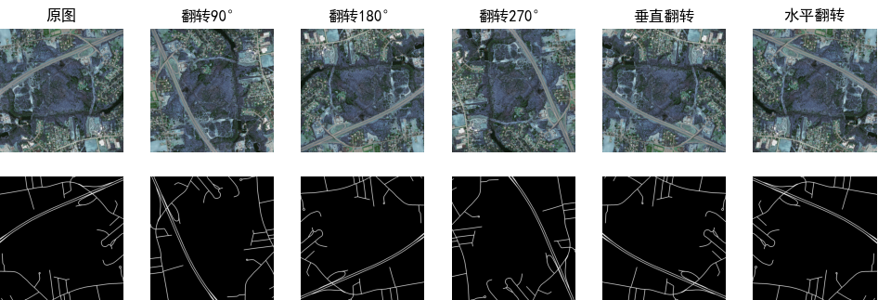
数据增广
数据增广
数据增广方法有旋转、镜像、平移、缩放、加噪等方法，本文主要使用旋转和镜像方法。
后共取了250组遥感影像与对应标签用作模型训练与验证。

Slide 12
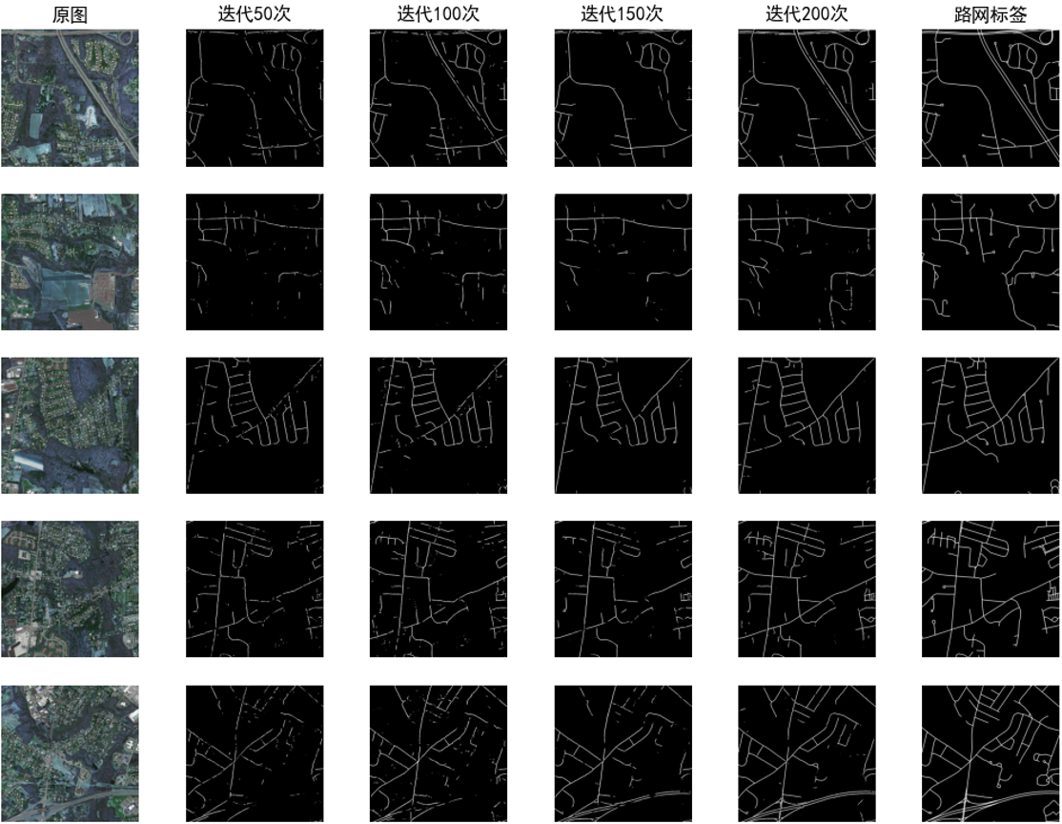
道路提取结果
道路提取结果总览

Slide 13
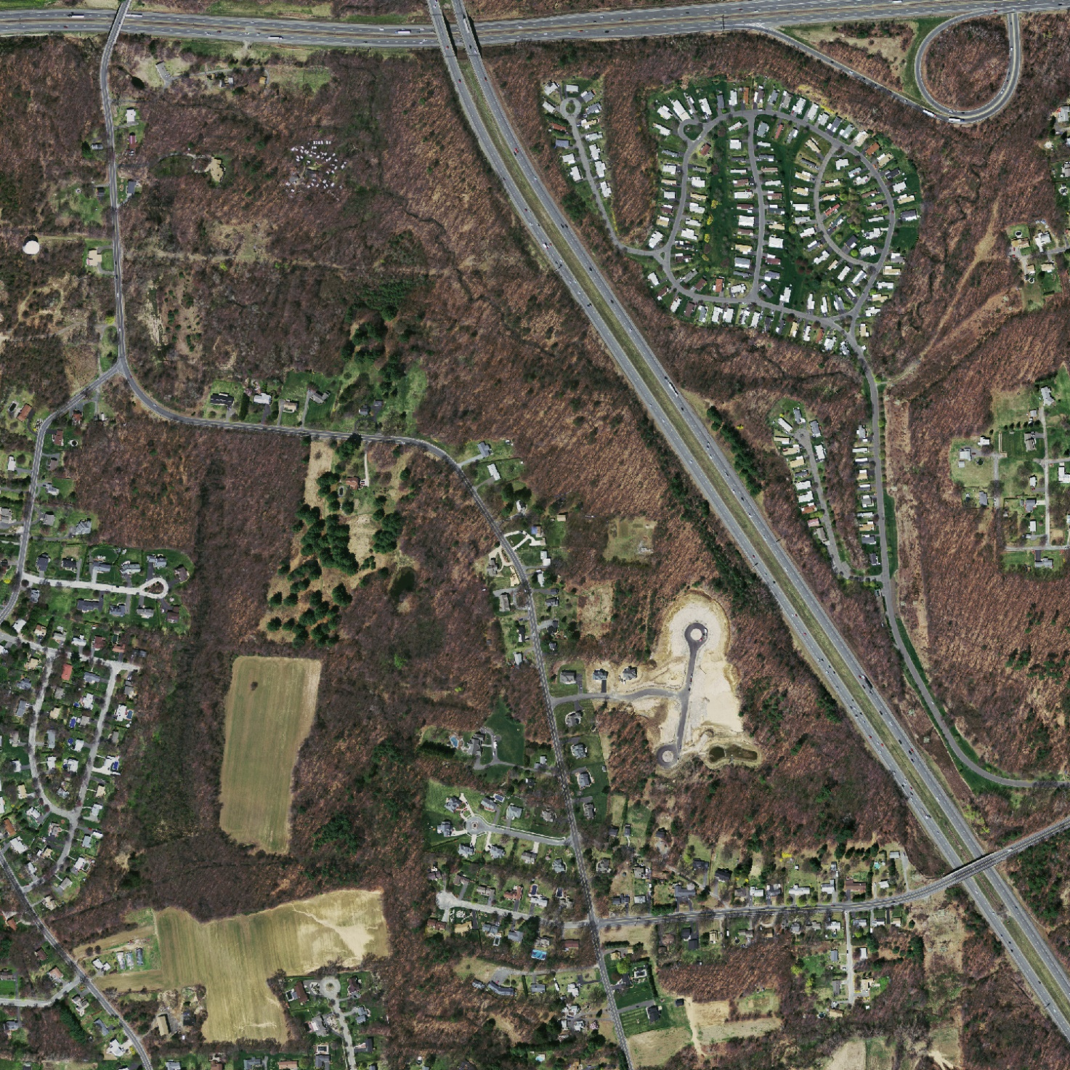
道路提取
遥感原图

Slide 14
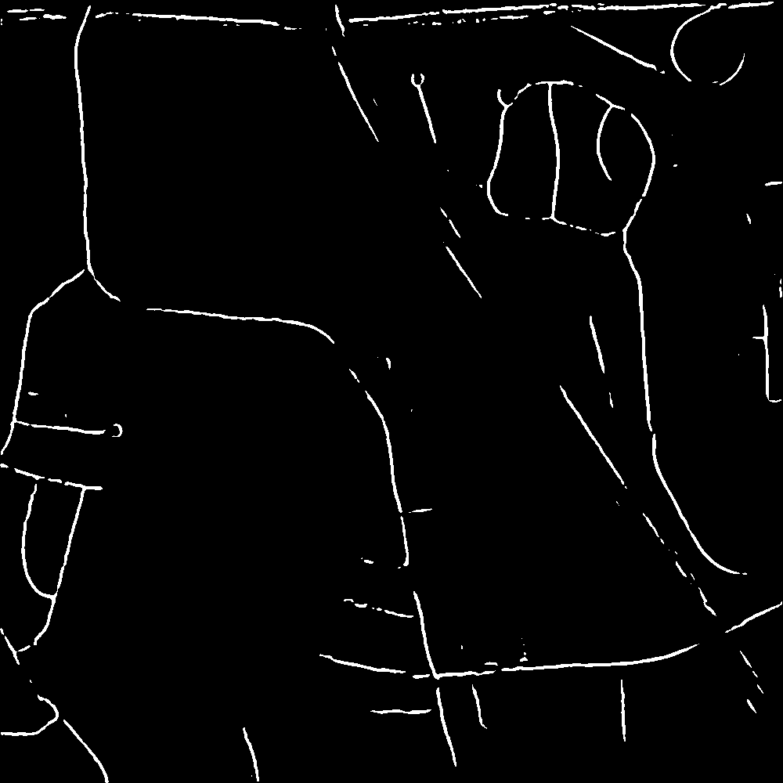
道路提取
迭代50次提取结果

Slide 15
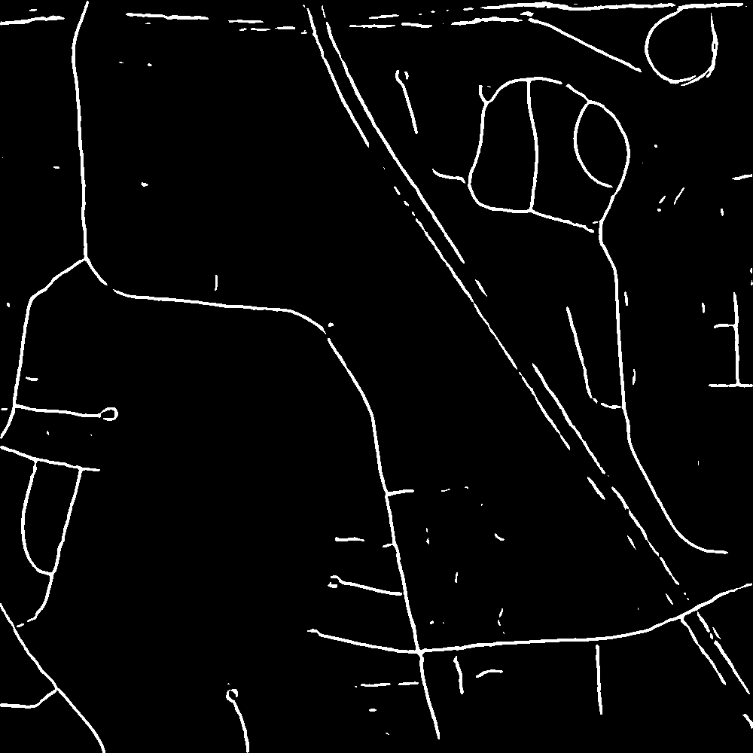
道路提取
迭代100次提取结果

Slide 16
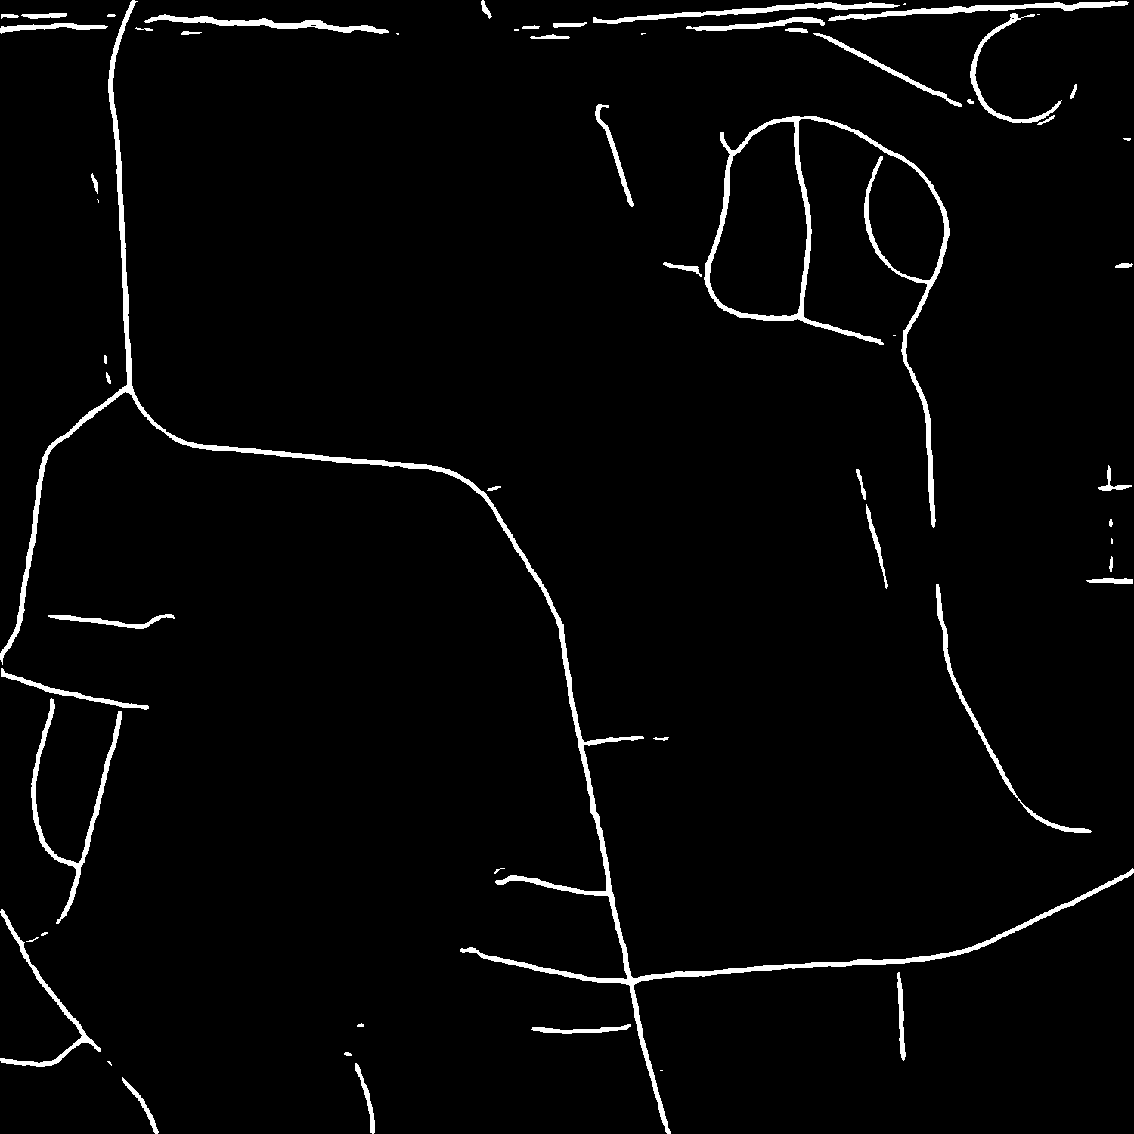
道路提取
迭代150次提取结果

Slide 17
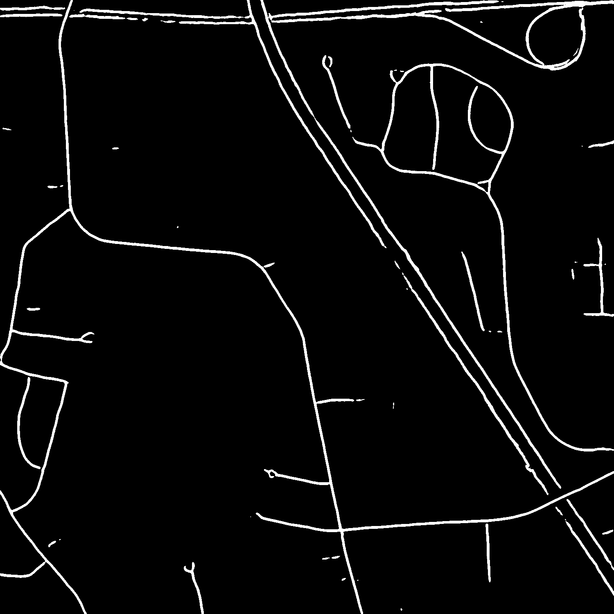
道路提取
迭代200次提取结果

Slide 18
道路提取
真实路网标签

Slide 19

道路提取结果评价
道路提取评价指标
真实类别 | 预测结果
 | 道路 | 非道路
道路 | TP | FN
非道路 | FP | TN
$\text{Accuracy} =\frac{TP+TN}{TP+FP+TN+FN}$ （3-1）
$\text{Precision} =\frac{TP}{TP+FP}$ （3-2）
$\text{Recall} =\frac{TP}{TP+FN}$ （3-3）
$F1=\frac{2× \text{Precision} × \text{Recall} }{\text{Precision} + \text{Recall} }$ （3-4）
$IoU=\frac{TP}{TP+FP+FN}$ （3-5）
道路提取评价指标是用来评价道路提取模型好坏的数字指标，是对道路提取结果进行定量分析的重要依据

Slide 20
道路提取结果评价
道路提取评价结果
迭代次数 | 准确率 | 精确率 | 召回率 | F1 | 交并比
50 | 0.962 | 0.712 | 0.466 | 0.564 | 0.392
100 | 0.967 | 0.700 | 0.642 | 0.670 | 0.504
150 | 0.968 | 0.861 | 0.463 | 0.602 | 0.431
200 | 0.978 | 0.854 | 0.697 | 0.768 | 0.623
在迭代200次时各项指标达到最佳值

Slide 21
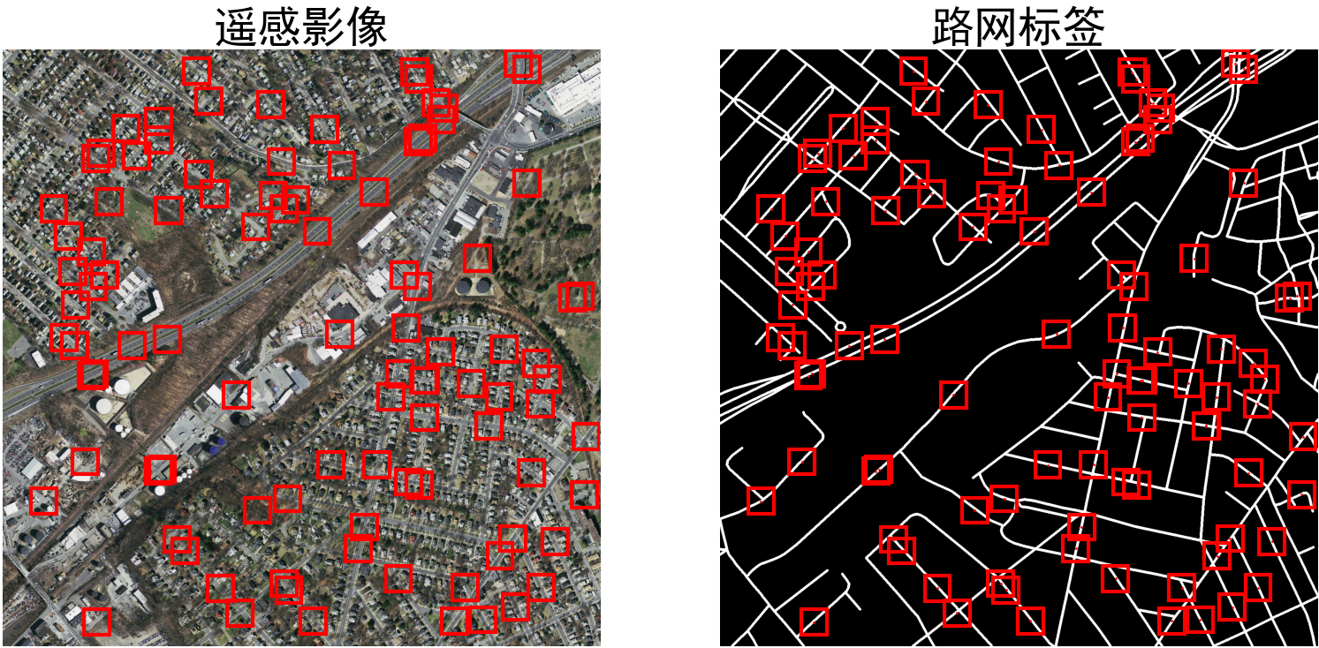
道路分类预处理
道路裁取
图片大小为1500×1500像素，分辨率为一个像素点一平方米，从中随机生成100个随机点，以随机点为中心裁取64×64像素点大小的道路小图,目的是使小图能充分表示道路特征。

Slide 22
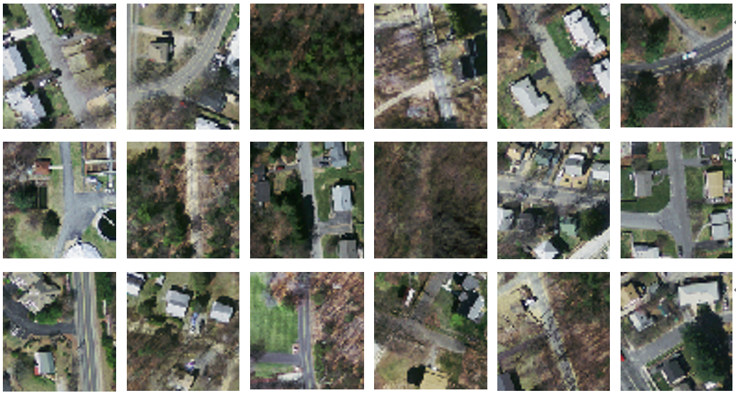
道路分类预处理
图3-12 部分道路裁取结果
图片大小为64×64像素，共25000张图片。将所有图片全随机打乱保证其客观性和分布的随机性和分布广度。取前800张进行人工分类，将所有的道路图片分为土路、高速路和社区道路三类。
小标题
小标题

Slide 23
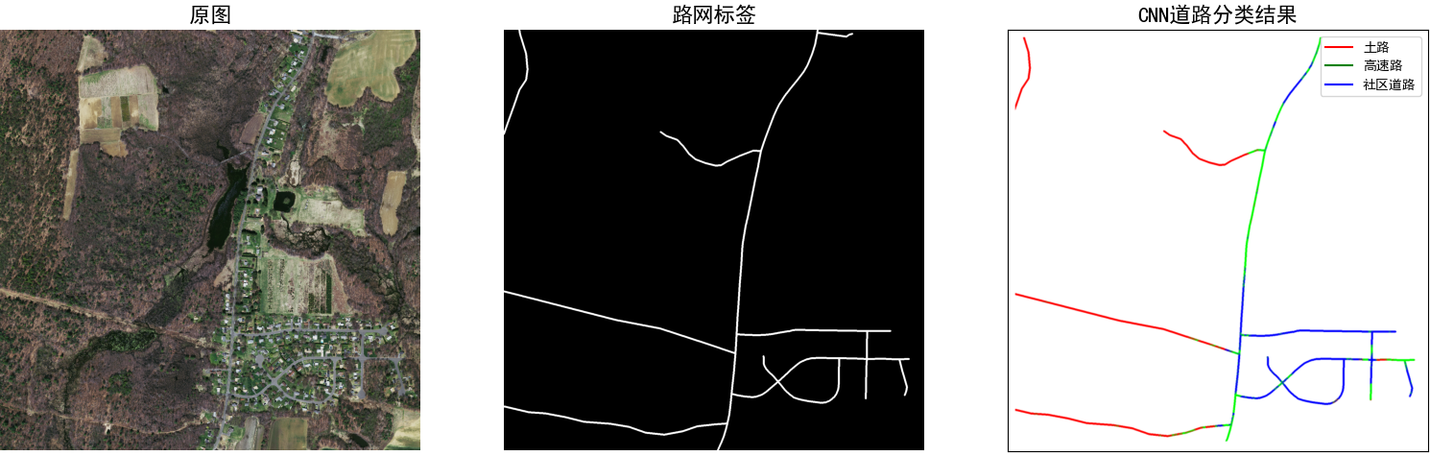
道路分类结果
图3-14 道路分类结果
红色、绿色、蓝色分别为土路、高速路和社区道路三类。可见除中间高速路部分分类杂乱外，分类情况基本良好。
小标题
小标题

Slide 24
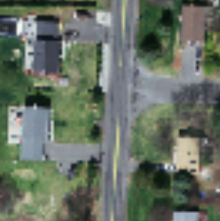

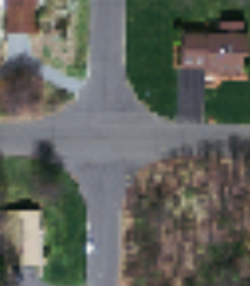

道路分类结果分析
道路误判部分
误判部分基本都位于不同类型的交界处，附近的地物特征影响了网络的判断；
或是重叠部分，例如社区中的土路，改分为哪类难以界定。
小标题
小标题

Slide 25
04
主要工作体现
THE MAIN WORK REFLECTS

Slide 26


主要工作
1、处理了1171张遥感图像，总覆盖面积为2.25平方公里，裁剪了25000张道路图像，人工标注了800张道路图。
2、编写U-Net与CNN网络模型。
3、模型训练了数十个小时，迭代了数千轮次。
4、量化评估了道路提取结果。

Slide 27
05
结论与展望
CONCLUSION AND OUTLOOK

Slide 28
结论与展望
对于马萨诸塞州道路数据集，U-Net道路提取模型表现良好，精度、准确率和F1值分别达到97.8%、85.4%和76.8%。
CNN道路分类模型在交界处和重叠部分难以界定道路类别；但总的来说较好地完成了道路分类任务。
结论
深度学习对于道路的提取和分类受限于样本量级和计算机算力，如何在有限的样本和算力基础上提升提取分类效果将会是非常有意义的研究方向。
展望

Slide 29
遥感图像中道路提取和分类研究
谢谢，欢迎各位老师批评指正！
答辩人：
吴志鹏
学 号：
201805100113
导 师：
罗瑞 讲师

